Slide 1
国际（区域）经济一体化的类型和实践
本章首先阐释国际（区域）经济一体化的含义、形式和建立的原因，然后具体分析国际经济一体化组织的静态效应与动态效应，最后介绍国际经济一体化组织在实践中的发展。
国际经济一体化
含义、形式和建立的原因
静态效应与动态效应
实践发展

Slide 2
国际经济一体化的类型和实践
第一节 国际经济一体化的含义、形式和建立的原因
一、国际经济一体化的含义
国际经济一体化是指，两个或两个以上的国家、经济体通过达成某种协议所建立起来的经济合作组织。国际经济一体化可以理解为一个过程和结果的统一。

Slide 3
二、国际经济一体化组织的类型
按照国际经济一体化组织成员国经济一体化的紧密程度，或各成员国让渡国家主权给超国家一体化组织的程度，可以分为五种类型：
（一）自由贸易区
主要特征：
在该一体化组织参加者之间相互取消了商品贸易的障碍，成员经济体内的厂商可以将商品自由地输出和输入。
成员经济体之间没有共同对外关税。
实践中通常采取“原产地原则”以区分来自成员国与非成员国的商品。

Slide 4
（二）关税同盟
主要特征：
成员国在相互取消进口关税的同时，设立共同对外关税，成员经济体之间的产品流动无须再附加原产地证明。
存在问题：
鼓励成员国增加更加隐蔽的非关税壁垒；
成员国的国内限制措施仍然构成了相互之间自由贸易的障碍。
实例：1958年欧共体建立时提出建立关税同盟目标，并且顺利实现。

Slide 5
（三）共同市场
主要特征：
各成员国之间不仅实现了商品的自由流动、建立了共同对外关税，还实现了生产要素和服务的自由流动。共同市场中的商品、劳务、资本和人员可以自由流动。
实例：1993年欧洲统一大市场的建立
（四）经济联盟
主要特征：
成员国之间在形成共同市场的基础上，进一步协调它们之间的财政政策、货币政策和汇率政策。
实例：1991年欧共体12国签署《建立欧洲政治联盟和经济货币联盟条约》，欧洲经济货币联盟是一体化程度较高的经济联盟，货币政策协调达到了很高的程度，即使用单一货币欧元和由欧洲央行来统一制定和执行货币政策。

Slide 6
（五）完全的经济一体化
主要特征：
在实现了经济联盟目标的基础上，进一步实现经济制度、政治制度和法律制度等方面的协调，逐步实现经济以及政治、外交、军事等其他方面的协调合作和一体化，是经济一体化的最终和最高阶段。
小结：这五种一体化形式是处在不同层次上的国际经济一体化组织，一体化从低级向高级升级的过程，也是成员国不断让渡国家主权的过程。但在理论上并不存在国际经济一体化组织由低级向高级发展的必然性。

Slide 7
三、国际经济一体化组织建立的原因
（一）经济方面的原因
经济发展水平比较接近，大市场效应，产业内贸易，政策协调难度小
（二）政治方面的原因
政治制度比较接近，容易让渡主权，为一体化发展提供便利
（三）地理方面的原因
地理上比较临近，贸易的运输成本低
（四）利益方面的原因
各国都能从一体化组织的发展中获得利益

Slide 8
第二节 国际经济一体化组织的静态效应与动态效应
一、国际经济一体化组织的静态效应
（一）贸易创造效应
成员国之间相互取消关税和非关税壁垒所带来的贸易规模的扩大。
如果存在甲、乙两国，假定甲国和乙国结成关税同盟以前，甲国自行生产销售某种产品。在甲、乙两国结成关税同盟以后，乙国的商品进入甲国不再需要交纳关税，因而在甲国市场上的价格更加低廉，取代了本国产品，产生了新的贸易。甲国市场上该种商品的价格降低给消费者带来好处。

Slide 9
（二）贸易转移效应
建立关税同盟之后成员国之间的相互贸易代替了成员国与非成员国之间的贸易，从而造成贸易方向的转移。
假设存在第三国，丙国。如果开始时甲国是从丙国进口的，在有了关税同盟后，甲国转而从乙国进口，即甲国和乙国结盟后甲国进口商品的来源国由丙国转为乙国，此为贸易转移。

Slide 10
二、国际经济一体化组织的动态效应
（一）大市场效应
成员国之间相互取消关税和非关税壁垒之后，为成员国企业提供了较大规模容量的市场，这种大市场有利于成员国企业实现规模经济，优化资源配置。
（二）竞争效应
单个分割的市场容易形成垄断，而成立一体化组织后各国原先垄断地位企业也会面临较强的竞争，从而促进技术创新和节约成本，为消费者带来利益。

Slide 11
（三）投资促进效应
成员国内部的企业会增加投资，获取规模经济的好处；非成员国企业由于受到一体化组织对外贸易壁垒的影响，常会选择前往一体化组织内部进行投资，以避开贸易壁垒。
实例：二十世纪70、80年代日本前往欧洲共同体国家的投资
（四）扩大和深化效应
一体化组织建立后可能在较大的市场内形成新的垄断，这是有两条途径促进企业的竞争和创新，一是接纳新成员，二是深化成员国之间现有的一体化程度来消除内部的竞争障碍，前者产生的扩大效应和后者产生的深化效应都有利于促进一体化组织内部企业面临的竞争、增强其创新的动力。

Slide 12
第三节 国际经济一体化组织的实践
一、发达国家之间的经济一体化组织
欧洲联盟是发达国家之间一体化组织的典范
（一）欧洲煤钢共同体
1951年，欧洲各国为防止第三次世界大战的爆发、欧洲再次成为战争的策源地，由法国倡导，德国、意大利，比利时、卢森堡和荷兰一起响应，决定建立欧洲煤钢共同体，以便将各国战略物资的生产紧密地结合在一起，由一个共同的、超国家的经济一体化组织来管理。

Slide 13
（二）《罗马条约》的签署
1957年5月8日六个成员国签定了建立欧洲经济共同体条约和建立欧洲原子能共同体条约。因这两个条约在意大利首都罗马签定，也称这两个条约为《罗马条约》。 （三）成员国不断增加
1973年，英国、爱尔兰和丹麦加入欧洲共同体，1981年，希腊成为欧洲共同体的第十个成员国，1986年，西班牙和葡萄牙加入欧洲共同体。1995年，瑞典、奥地利和芬兰加入。 2004年5月1日中东欧十国加入欧盟。2007年1月1日罗马尼亚和保加利亚两国正式加入欧盟。阿尔巴尼亚和土耳其两国正在申请加入欧盟。根据欧共体自己的目标，希望欧洲联盟成为一个拥有25—30个成员国的大家庭。它特别强调，欧盟不仅是经济联盟，更是一个政治联盟。

Slide 14
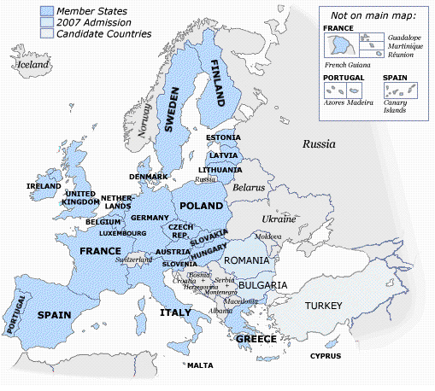

Slide 15
（四）一体化建设的成就
1、 从1958年-1968年，经过不到十年的过渡，欧洲共同体实现了设置共同对外关税，建立关税同盟的目标。 在经济政策协调方面，建立了共同农业政策，以支持农产品价格，调整农业生产结构。
2、 1979年，欧洲共同体经过多年酝酿，建立了欧洲货币体系，从而实现成员国相互保持可调整的钉住汇率制度 、建立共同干预基金和储备基金。对外则采取联合浮动汇率制度。从而使其经济一体化的程度向前迈进了一步。

Slide 16
3、 1985年欧洲共同体又提出新的动议，决定1992年底以前，将欧洲共同体建成共同市场，实现商品、服务，资本和人员的自由流动。经过7年的过渡，这一目标也顺利实现了。
4． 1992年2月7日，成员国签定了一系列的条约，简称为《马斯特里赫特条约》。 该条约由两部分组成：一是《经济和货币联盟条约》，另一个是《政治联盟条约》。《经济和货币联盟条约》的基本目标是，经过三个阶段的过渡，经济上成员国之间要实现财政和货币政策统一，建立统一的欧洲货币“欧元”，建立欧洲联盟的中央银行。 《政治联盟条约》的基本目标是建立“更为紧密的国家联盟”。

Slide 17
5、 1999年1月1日，欧洲统一货币开始启动，2002年1月1日，欧洲联盟发行“欧元”开始在市场上正式流通，代替各成员国的货币。由于欧洲联盟要求各成员国必须具备一系列的条件，才能成为货币联盟的成员，所以到目前为止，只有15个成员国具备了欧盟要求的条件(欧元区15个成员国为奥地利、比利时、芬兰、法国、德国、希腊、爱尔兰、意大利、卢森堡、荷兰、葡萄牙、西班牙、斯洛文尼亚、塞浦路斯、马耳他) 。其他成员，如英国、丹麦和瑞典尚在货币联盟以外。
6、欧洲联盟27个会员国2007年12月13日在葡萄牙首都里斯本签署《里斯本条约》，修改成员国管理各自国家的方式。《里斯本条约》将为欧盟27个成员国设立“欧盟总统”，以及形同外长的有更大权力的外交政策负责人。这显示欧盟在统合运动上已再度跨越重要的一步，欧盟正向联邦国家形式迈进。

Slide 18
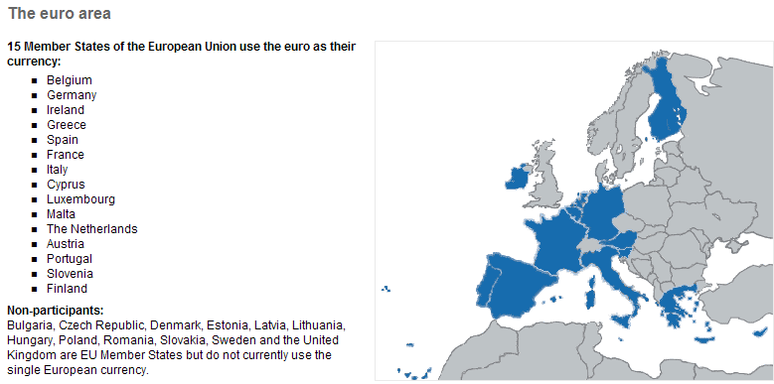

Slide 19
二、发展中国家之间的经济一体化组织
中美洲共同市场（1950年，美洲）
拉丁美洲一体化协会（1960年，美洲）
安第斯集团（1969年，美洲）
南方共同市场（1994年，美洲）
东南亚国家联盟（1967年，亚洲）
东非关税同盟（1967年，非洲）
西非经济共同体（1972年，非洲）
马拉加斯经济联盟（1974年，非洲）
阿拉伯共同市场（1964年，阿拉伯）

Slide 20
三、发达国家与发展中国家之间的经济一体化组织
最具有代表性的是北美自由贸易区（NAFTA）
（一）美加自由贸易协定
北美自由贸易区始于1988年美国与加拿大签定美加自由贸易协定，该协定从1989年1月1日生效。该协定的主要内容是，经过10年的过渡，逐步取消相互关税，同时在投资方面实现自由化。

Slide 21
（二）北美自由贸易区协定
1、经过一系列谈判，1992年8月12日美、加、墨三国正式签定了建立北美自由贸易区的协定
2、1993年7月又签定了建立北美自由贸易区的补充协定，决定建立北美自由贸易区。协定明确规定，从1994年1月1日起，经过15年的过渡，三国相互取消关税，实现商品和服务的自由流动。 为防止来自第三国的转口贸易，三国详细开列了原产地原则的标准。规定在多数产品中，只有全部价值62.5%的产品价值在其成员国生产时，才属于原产地产品。

Slide 22
四、国际经济一体化组织的绩效
总体评价：发达国家之间的一体化较为成功，发展中国家之间的一体化不大成功，发达国家与发展中国家之间的一体化还有待进一步观察
（一）发达国家之间的经济一体化组织成功的原因
1、各成员国经济发展水平的差异较小
2、各成员国对内部市场的依赖性较强
3、发达国家之间的经济一体化总是从市场一体化入手

Slide 23
（二）发展中国家之间的经济一体化组织发展缓慢的原因
1、成员国经济发展水平较低，因而缺乏进行贸易合作的物质基础。
2、当区域经济的一体化没能给各国带来足够的市场规模时，一些成员国就需要在共同体以外寻找出路，由此造成一体化组织内部凝聚力的减弱。
3、发达国家市场的吸引力导致一体化成员国的离心倾向

Slide 24
五、亚太经济合作组织——开放的地区主义
●亚太经济合作组织（简称亚太经合组织，英文为Asia-Pacific Economic Cooperation，简称APEC）成立于1989年11月，按照我们对国际经济一体化给予的定义它不是一个严格的国际经济一体化组织。亚太经合组织成员已由最初的12个扩展到21个，其中发达成员有5个，发展中成员有16个，中国是在1991年加入亚太经合组织的。

Slide 25
● APEC充分考虑到各成员体之间在政治、经济、文化等方面的巨大差异，采取了独特的运行方式，即承认多样化、强调灵活性、渐进性、开放性，遵循协商一致、自主自愿、单边行动与集体行动相结合的原则。根据这一方式，APEC成员就贸易投资自由化、便利化及经济技术合作问题进行协商一致的结果是非约束性和非强制性的，不具有法律效力，是在单边自愿基础上的承诺。
● APEC奉行“开放的地区主义”，即APEC成员内部贸易投资自由化的成果，可以适用于APEC以外的任何国家和地区。开放的地区主义与GATT/WTO的基本原则——非歧视原则是一致的，它标志着区域经济一体化实践上的一次创新，同时也是对传统的区域经济一体化理论的一次挑战。

